Slide 1
Препятствие становится путём
Владимир Абрамчук
Notes:
Препятствие становится путем - именно под таким девизом прошли мои последние 3 года. Как вы помните, эти три года были достаточно напряженными, и чем дальше, тем интенсивней. Однако в то же время я смог значительно вырасти за эти три года и как человек, и как менеджер.
Сегодня я хочу поделиться опытом и рассказать, что мне в этом помогало.
Сама презентация состоит из двух частей: про меня, и про команду. Итак, с чего начать?

Slide 2
1. Я
Notes:
Как всегда, начать стоит с себя

Slide 3
Цель Видение Призвание
Notes:
Когда-то я услышал идею, что противоположностью хаосу является не порядок, а осмысленность. И для меня эта идея сработала. То, что происходит кругом, вполне подходит под определение хаоса. И тогда наличие смысла придает жизни структуру, выстраивает ее. Эту осмысленность и дают цели, видение, призвание.
Для меня это работает так: Наличие большой цели не позволяет глобальным проблемам полностью поглотить вас. Начинаешь воспринимать такие обстоятельства как препятствия на пути к цели, а не всепоглощающую катастрофу. А идя к цели, препятствия обходишь, преодолеваешь. Поэтому наличие большой цели, в которую веришь, к которой стремишься, видения, понимание своего призвания с считаю наиболее важным аспектом в моем сегодняшнем выступлении.
При этом все вышесказанное не значит, что будет легко и просто. Проще - да, легко - вряд ли.

Slide 4
Знания Понимание контекста
Notes:
Все уже когда-то случалось. И войны, и эпидемии, и революции, и климатические катастрофы. Осознание этого дало мне понимание, что текущая ситуация не уникальна. А это значит, можно с некоторой долей уверенности предполагать, и что происходит, и чем все закончится, и какие были предпосылки. Причем тут даже необязательно изучать современную историю. Уже у древних, например у Геродота, примеров найдется с избытком. Все это уменьшает степень хаоса вокруг. И позволяет вам самим расти, поскольку в этих книгах также много жизненной мудрости и советов для любых ситуаций.
Сюда же стоит отнести понимание происходящего на рынке, в вашей отрасли, в государстве, в мире.

Slide 5
План Б
Notes:
Имея представление о контексте, что и как бывает, к чему приводит, можно уже строить предположения, к чему готовиться. Само собой, все не учтешь, но многое можно. Это касается как компании, так и самого себя. А если с офисом что-то случится? А если компания закроется? А если..? Когда происходит что-то неожиданное и неприятное, а ты готов, и тебя это не может задеть - просто непередаваемое чувство свободы и спокойствия.
Один нюанс, который стоит здесь помнить: почти наверняка все пойдет не по плану, но подготовка плана Б значительно усилит вашу возможность реагировать на непредвиденные обстоятельства.

Slide 6
Дозировка информации
Notes:
А это уже скорей гигиенический фактор. Чем больше информации о каком-то негативном событии поступает, тем более негативным оно выглядит, тем сильней воздействие на психику. Это не значит вообще не смотреть, не читать и не знать. Хотя, если случится что-то серьезное, вы все равно узнаете. Что я имею здесь ввиду, это внутреннюю дисциплину. Это значит взять себя в руки и ограничить потребление контента каким-то разумным временем. Не перечитывать 15 источников полностью, а один-два за полчаса в день, например. Еще и время сэкономите.

Slide 7
Здоровье ментальное и физическое
Notes:
В целом здоровье играет немаловажную роль на нашем пути к цели. Особенно в сложных условиях. От нас зависим не только мы сами, но окружающие. Без достаточного ресурса организма мы не сможем достичь своих целей. Без здоровья ментального и не захотим.
Поэтому выделяем время на себя: зал, прогулки, чтение, хобби - что угодно, что восстанавливает тело и успокаивает, заряжает голову. И это время священно. От него зависит, как далеко вы зайдете на пути к цели.

Slide 8
2. Команда

Slide 9
ЛЮДИ
Notes:
Не ресурсы, не сотрудники, а в первую очередь - люди. Со своими сильными и слабыми сторонами, каждый со своей историей, со своими устремлениями. Обычное человеческое отношение дает замечательные результаты, особенно в условиях высокой неопределенности. На них обстоятельства влияют также или еще сильней. Они же не видели первой половины моей презентации :)
А если серьезно, то это мое самое большое открытие - видеть в человеке человека и принимать его таким, каким он есть. Это сложно, постоянно приходится себе напоминать, но это окупается многократно. Окружающие начинают тянуться к тебе. Вы строите более глубокие отношения, что сказыватся и на климате в команде, и на производительности, и на активности.

Slide 10
Открытость к коммуникации
Notes:
И поскольку они такие же люди, как и вы сами, и происходящее на них вляет также, то важно им помогать преодолевать этот стресс. Особенно в сложных ситуациях они будут приходить к менеджеру, которому доверяют, который может помочь или хотя бы выслушать. В некоторые моменты мне казалось, что я превращаюсь в психолога :)

Slide 11
Уменьшение неопределённости
Notes:
И как продолжение предыдущей темы. Неопределенность очень плохо влияет на людей. Неопределенность в трудные времена - еще хуже. Она порождает домыслы, фантазия начинает играть всеми красками. Естественно, сценарии придумываются далеко не самые положительные. Поэтому очень важно рассказывать, что происходит, что предпринимает компания, какие перспективы. В идеале - убедиться, что информация о планах и реакции компании распространяется сверху вниз, а информация о происходящем - снизу вверх. И эффективно.

Slide 12
Говорите правду
Notes:
Если не знаете, что сказать - говорите правду. Люди чувствуют, когда им врут. И даже если удастся, то потом обман все равно может вскрыться в любой момент. Вокруг нас нормальные люди, они тоже понимают, что мы не всемогущи. Отнеситесь к ним по-взрослому, серьезно, и получите то же самое взамен.

Slide 13
Адаптируйте(сь)
Notes:
Не все процессы компании расчитаны на сложные времена и экстремальные ситуации. Некоторые должны выполняться безукоризненно, как правило, это процессы, связанные с безопасностью, юридические. Многие же должны быть адаптированы под новые условия. Как один из ярких примеров - переход на удаленку после начала ковида.

Slide 14
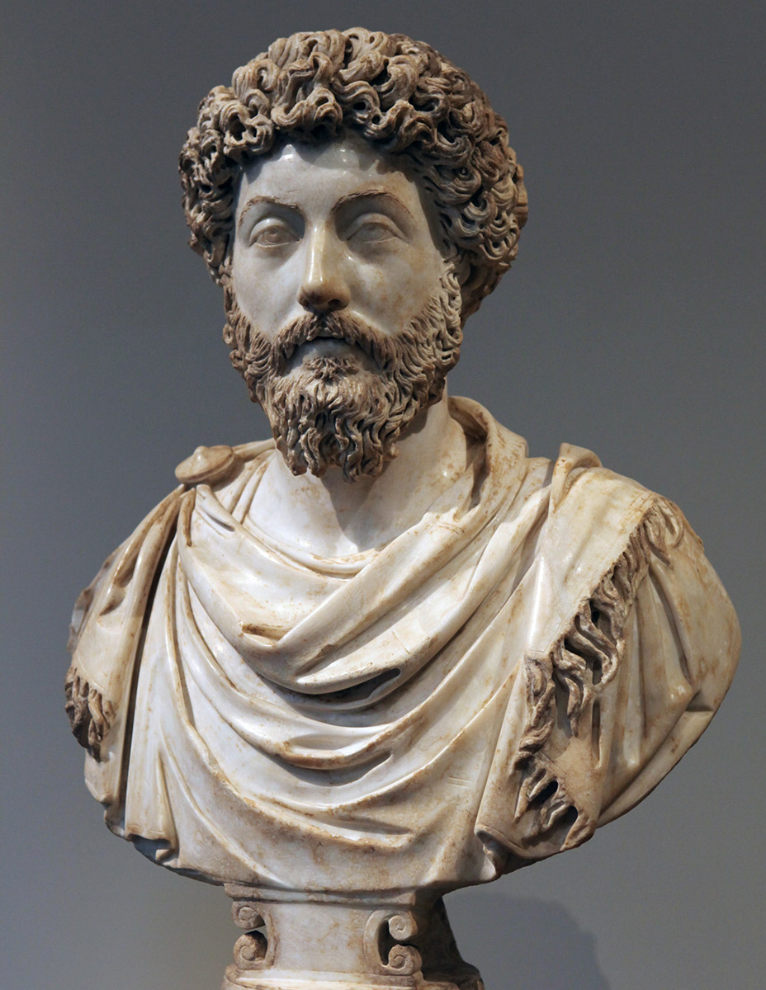
Препятствие - это и есть путь
Notes:
И таким образом, препятствия и невзгоды на нашем пути делают нас сильней. Стрессоустойчивость - это навык, она тренируется. После первого кризиса придет следующий, в работе или в личной жизни, но придет. Но при правильном подходе вы и люди вокруг вас будут более устойчивыми. И вы вместе пройдете его с меньшими потерями. И он сделает вас сильней. И препятствие уже не просто становится путем, препятствие - это и есть путь.
// Название презентации я позаимствовал у одноименной книги Райана Холидея. В оригинале "The obstacle is the way". В этой книге он адаптирует философию стоицизма под потребности современного мира.

